Slide 1

Persistência de dados com localStorage
Rômulo C. Silvestre

Slide 2

Nos exercícios que desenvolvemos
os dados são perdidos?

Slide 3
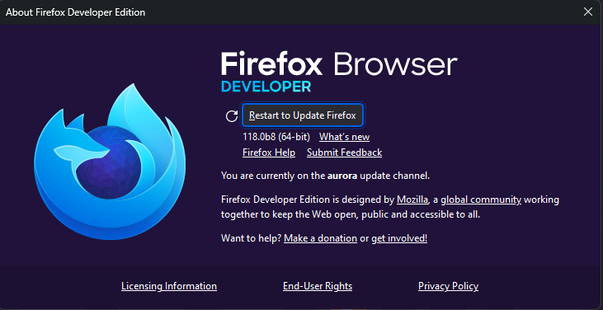
Navegador (Browser)
Abrir o navegador
Navegar
Fechar navegador
Abrir novamente

Slide 4
HTML 5
LocalStorage

Slide 5
Personalização de uso do site
Guarda informações para uma navegação personalizada

Slide 6
Podemos personalizar o nome
Quando o cliente retomar novamente a navegação ao site

Slide 7
Aplicações
Navegação de lista de compras de um cliente

Slide 8
Dados
Arquivo texto
Banco de dados
JSON
XML
LocalStorage
Bem similiar o de salvar arquivo em texto
Cookies
sessionStorage
indexedDB
Web SQL

Slide 9
LocalStorage
Pode armazenar até 5MB
Os mesmos códigos do localStorage podem ser usados no sessionStorage
Os dois pertencem ao Web Storage API (Application Programming Interface) do HTML 5
localStorage os dados se mantêm persistentes até serem excluídos pelo usuário, enquanto o sessionStorage os dados se mantêm apenas por uma sessão (basicamente, enquanto o navegador estiver aberto).

Slide 10
Salvar e Recuperar Dados
setItem( )
Chave (nome da variável)
Valor (conteúdo da variável)
setItem(Chave, Valor)

Slide 11

Contexto
Um cliente necessita de um software para armazenar nomes de pessoas.

Slide 12
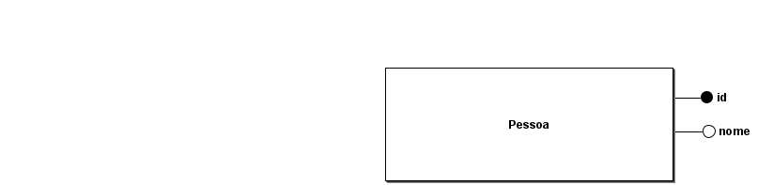
Modelo Conceitual

Slide 13
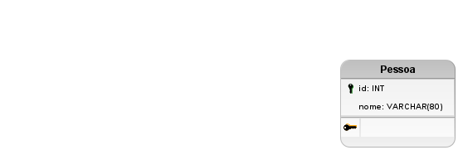
Modelo Lógico

Slide 14
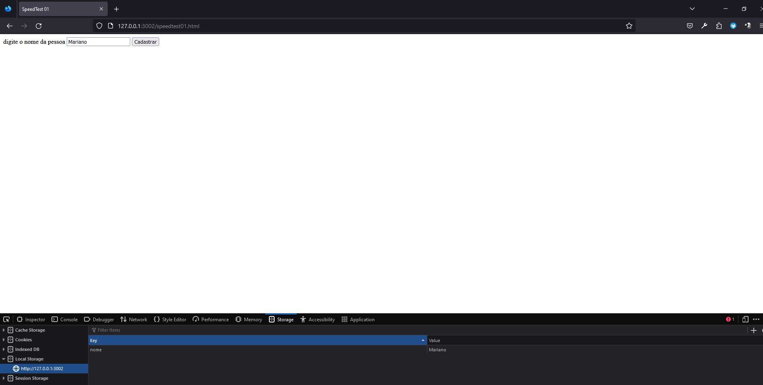

Slide 15
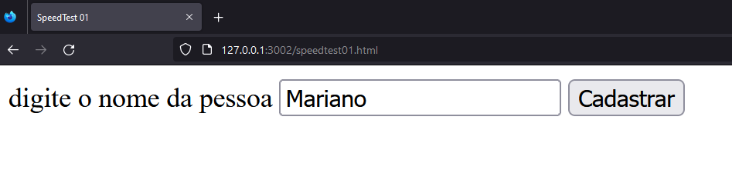

Slide 16
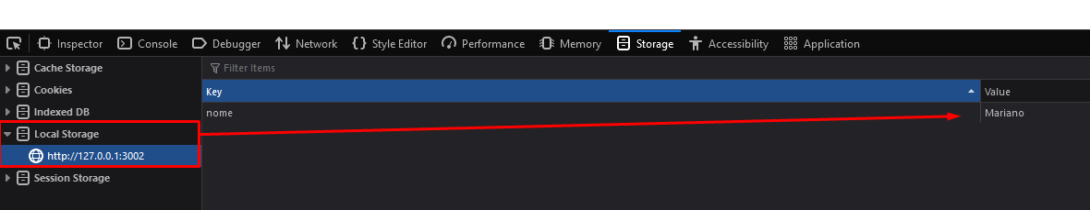

Slide 17
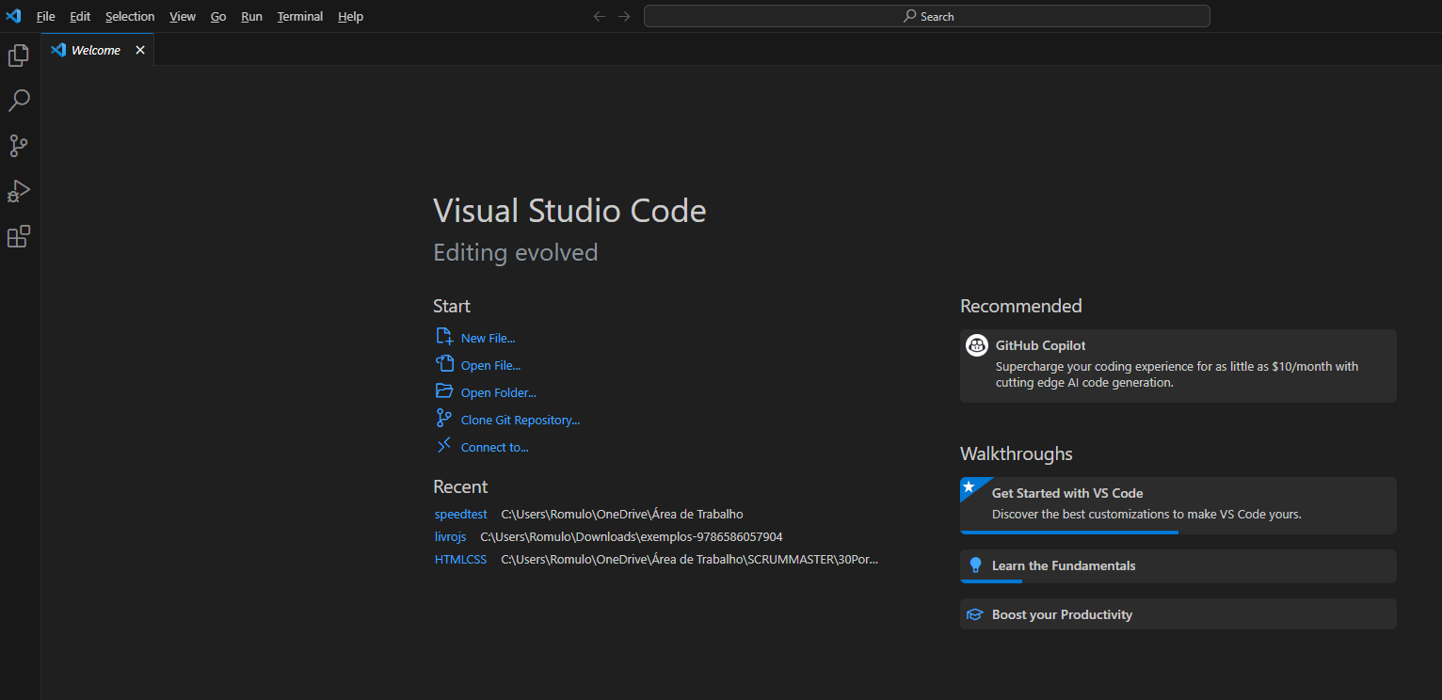

Slide 18
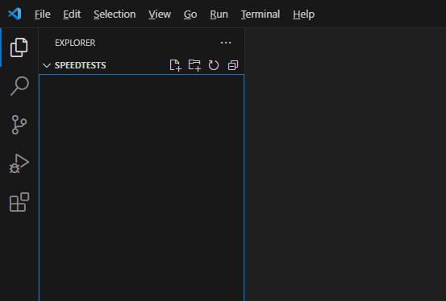

Slide 19
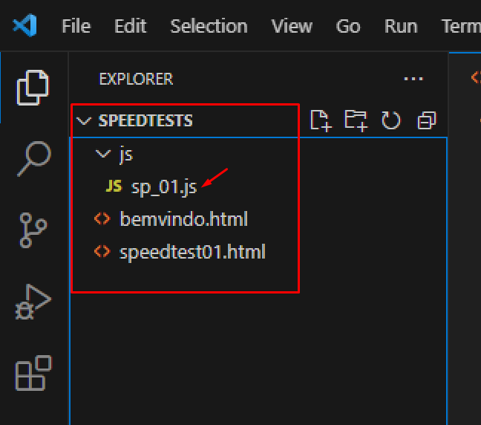

Slide 20
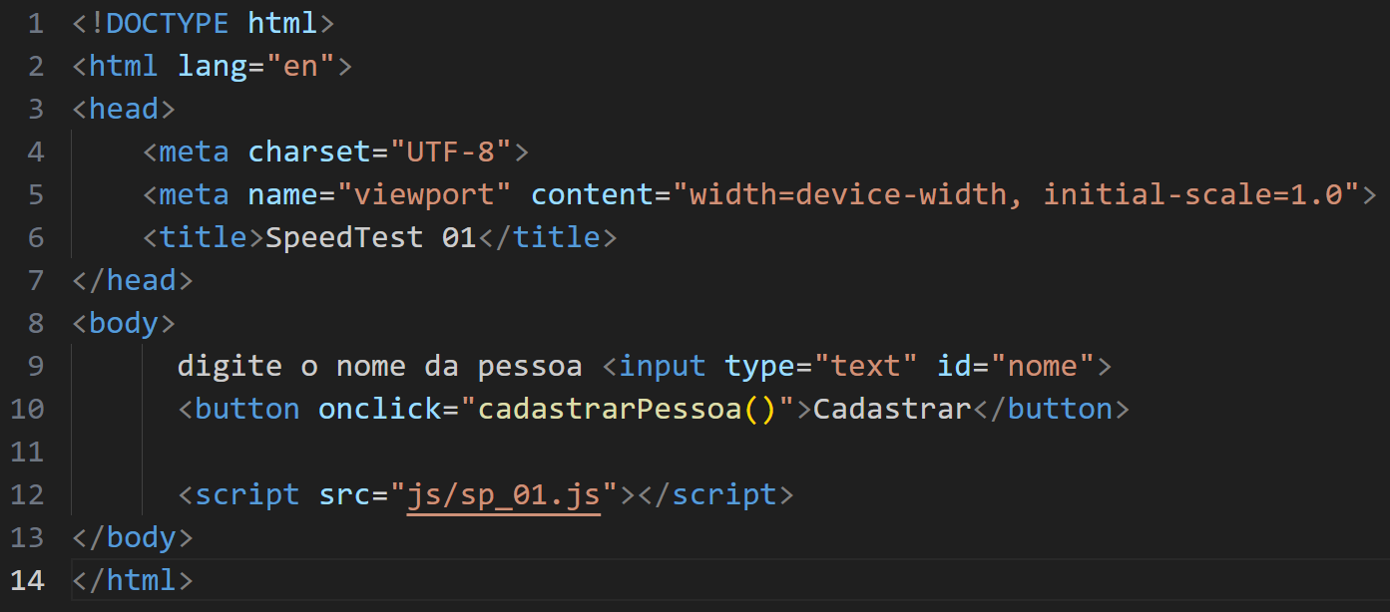

Slide 21
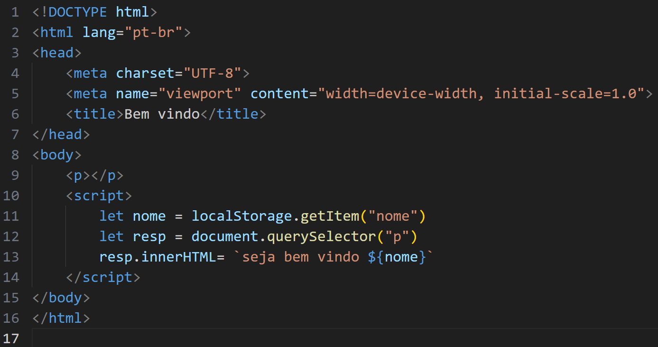

Slide 22
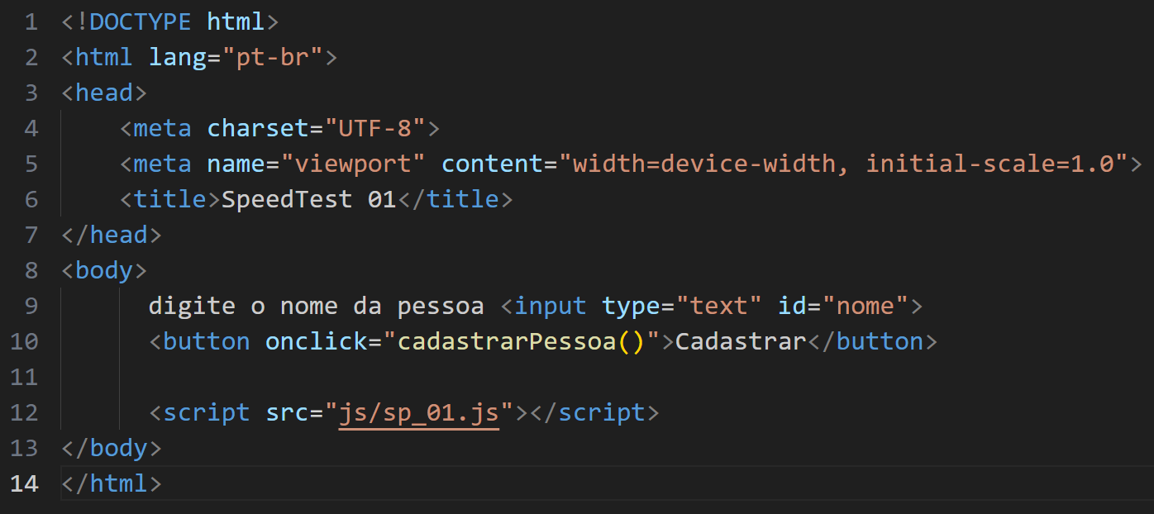
Tela 1

Slide 23
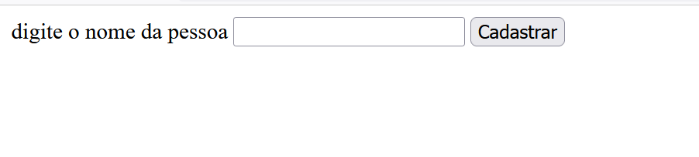

Slide 24
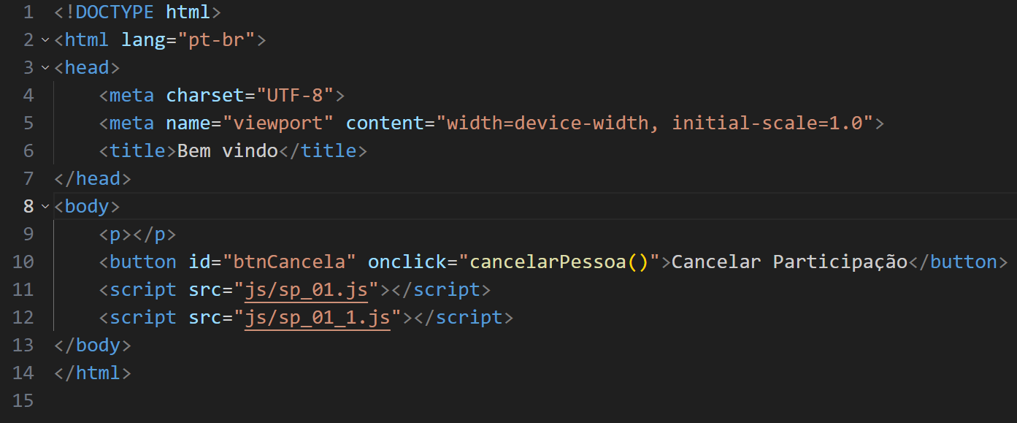

Slide 25
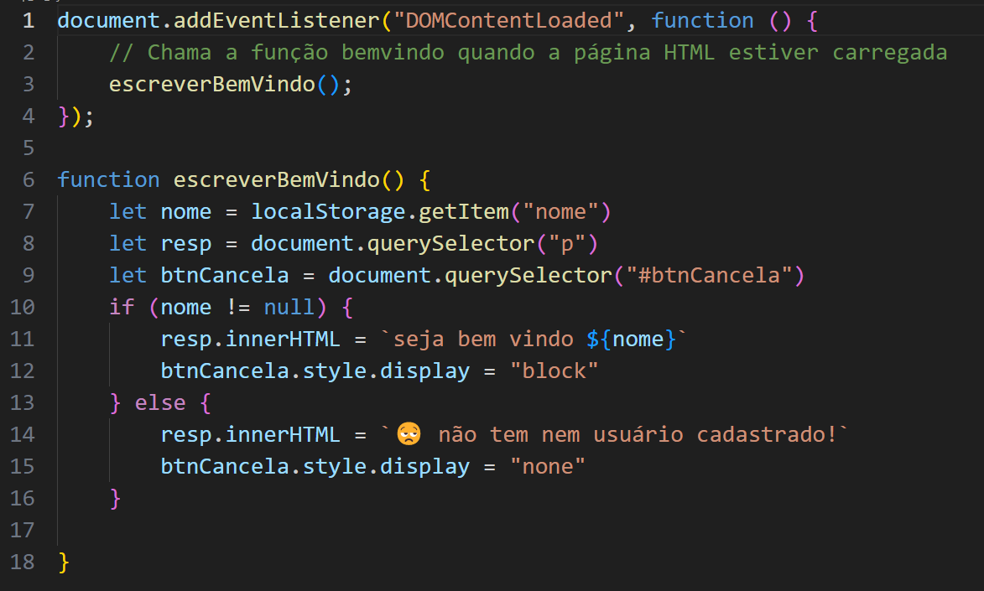

Slide 26
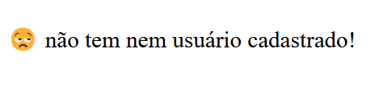

Slide 27
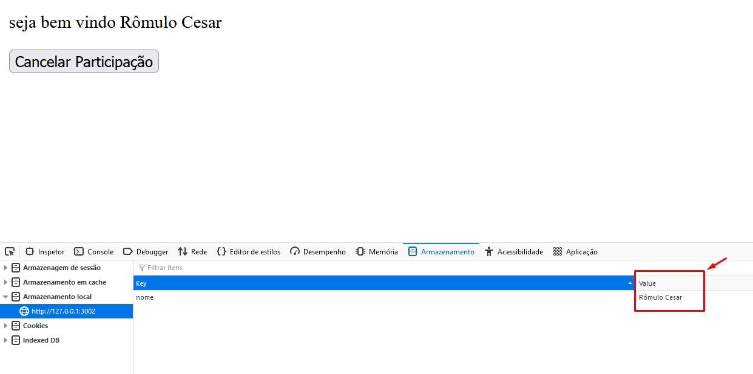

Slide 28
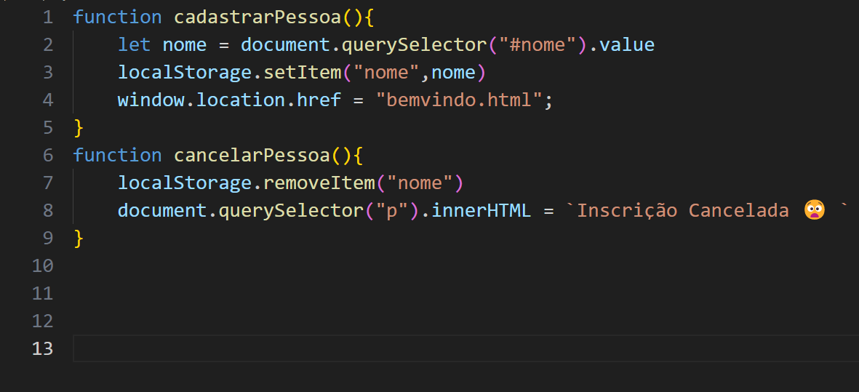

Slide 29
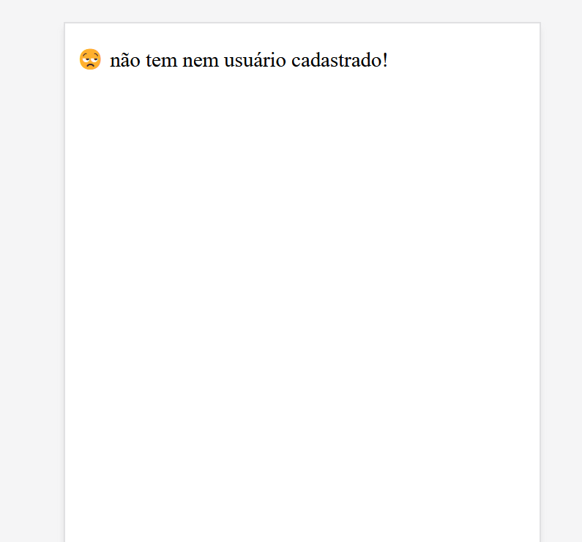

Slide 30
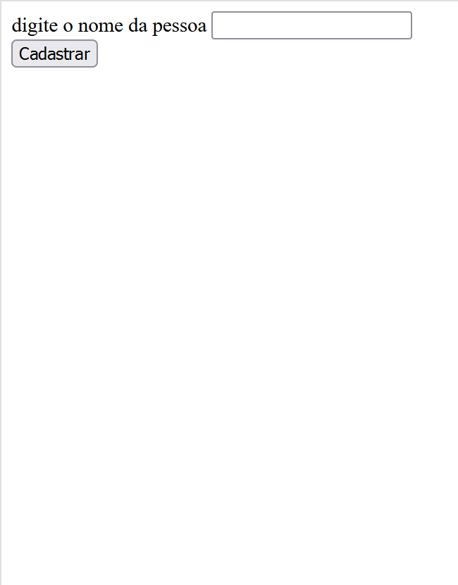

Slide 31
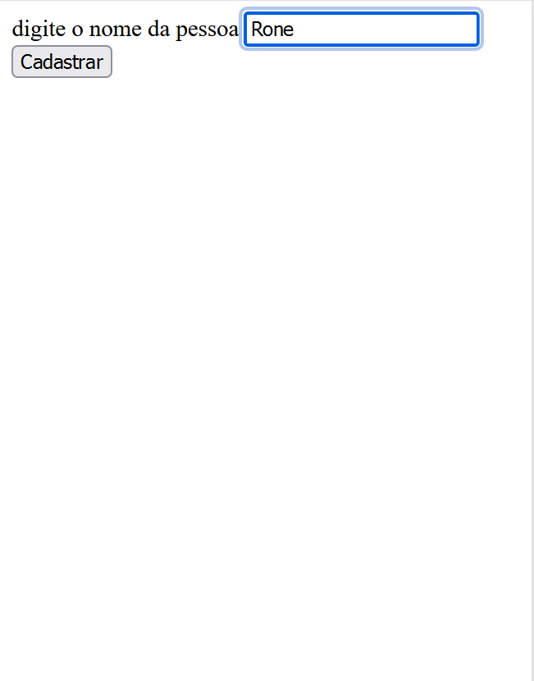

Slide 32


Slide 33


